Slide 1

CHỦ ĐIỂM

Slide 2




Slide 3
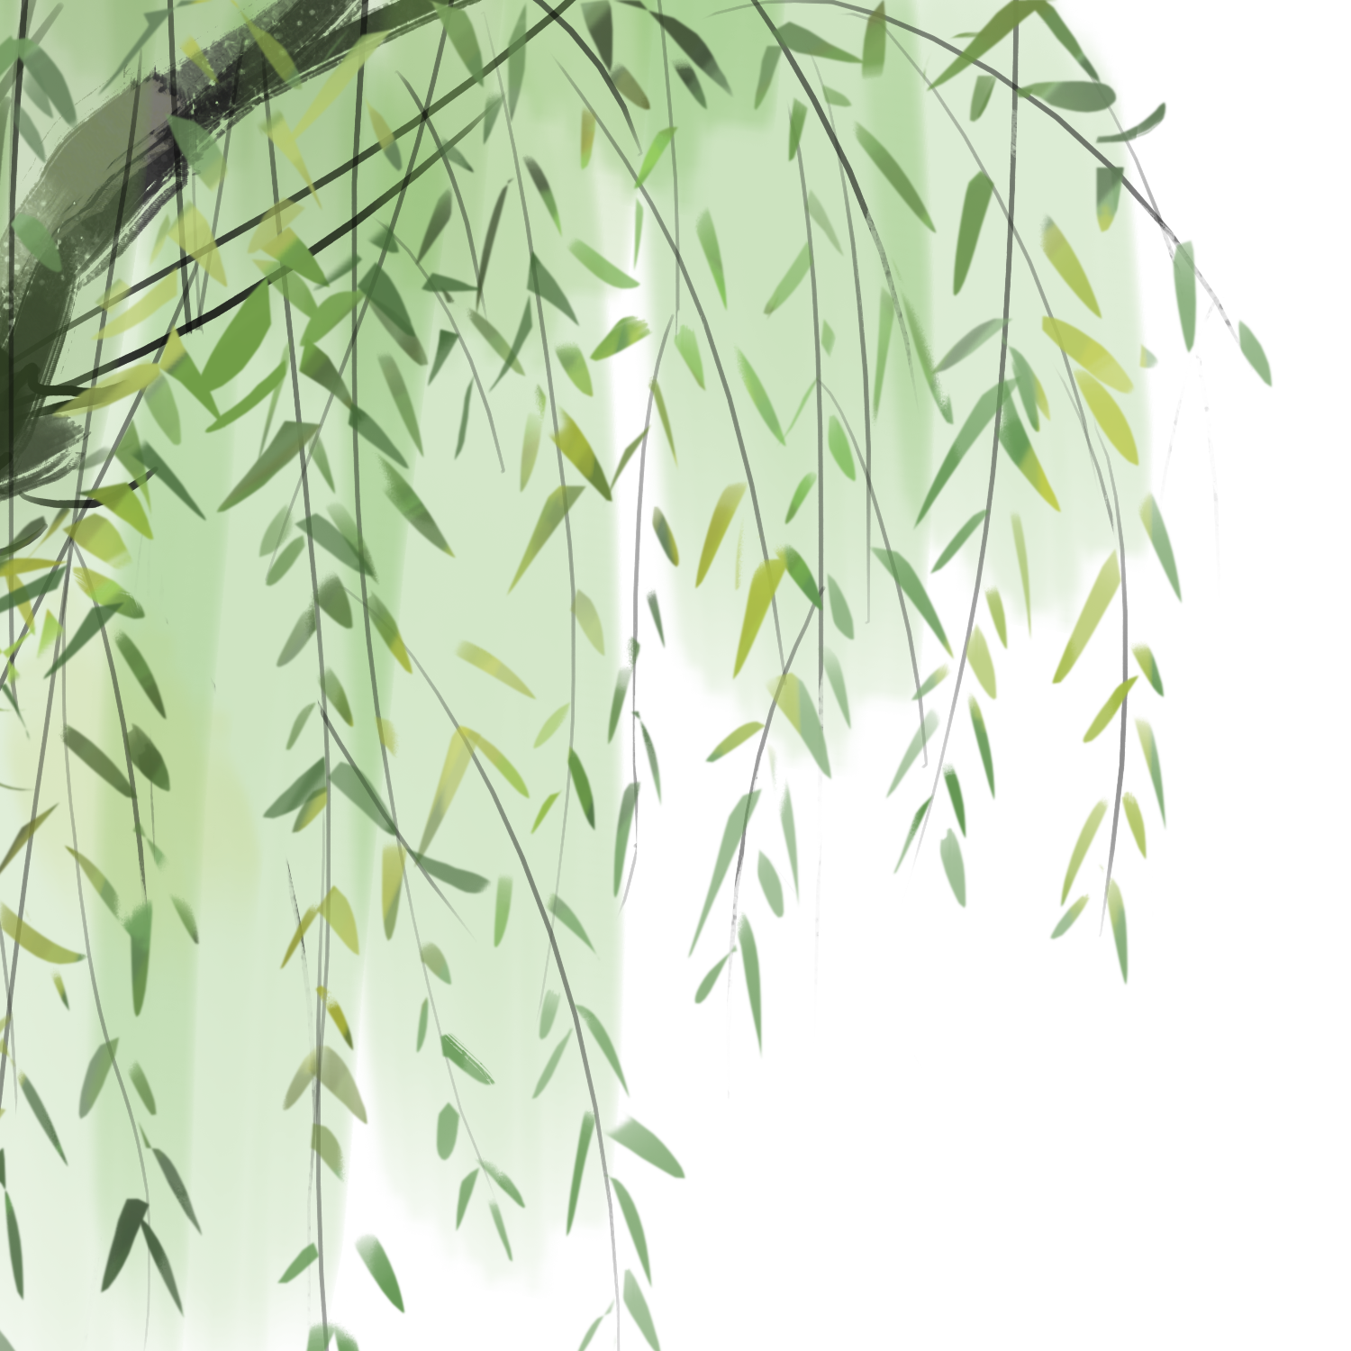
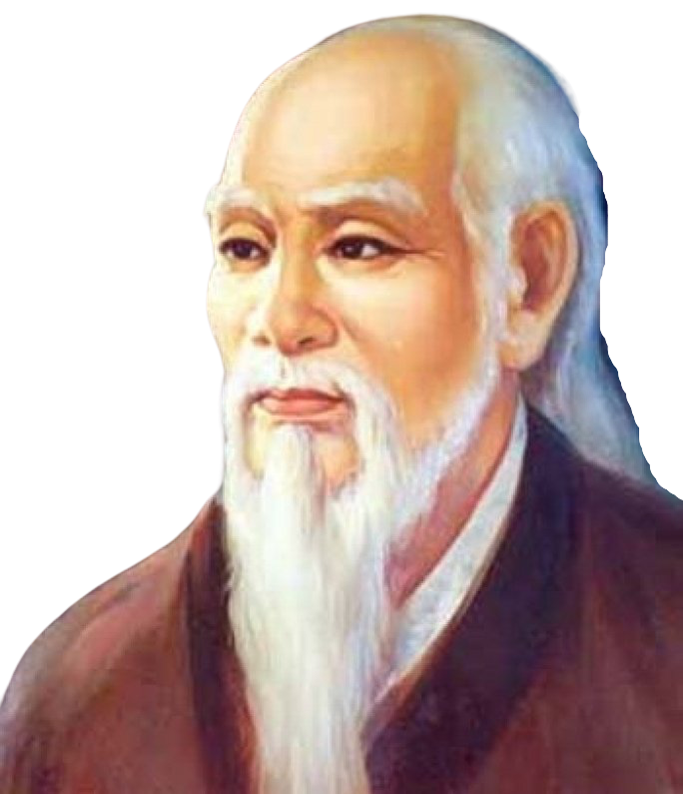


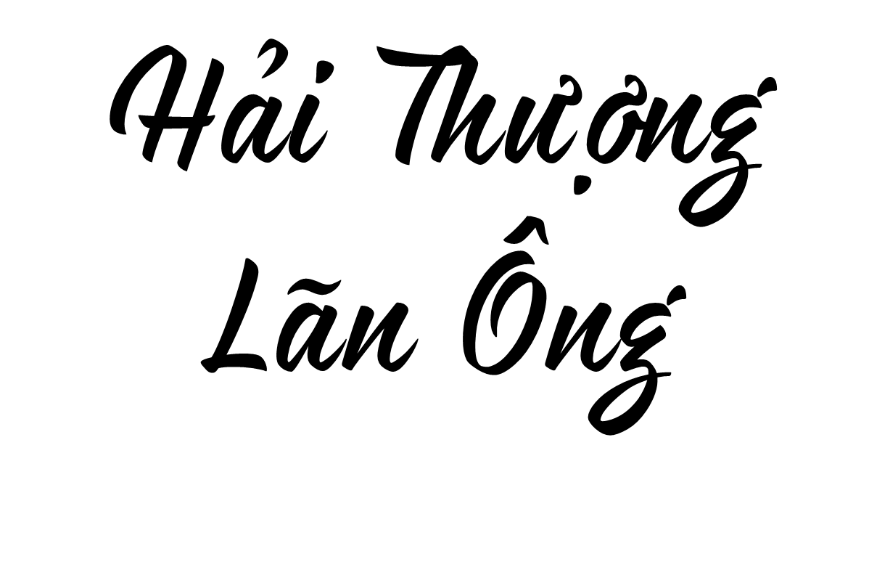

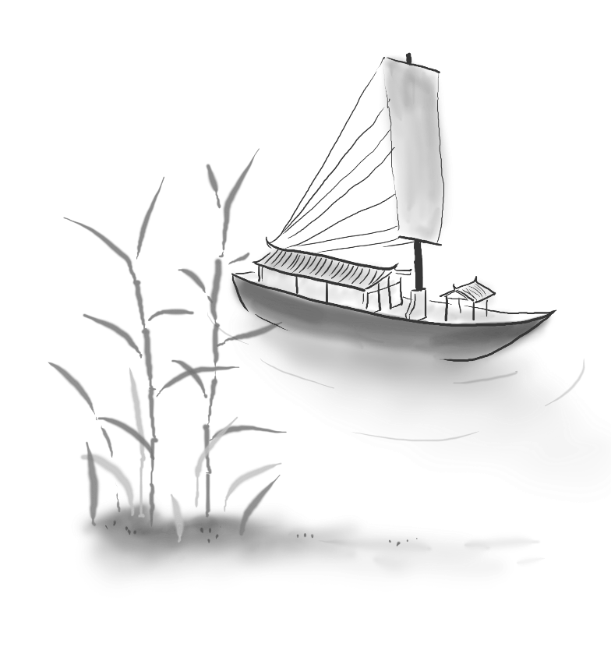


Slide 4


Slide 5



Đoạn 1: Từ đầu đến chữa bệnh giúp dân
Đoạn 2: Tiếp theo cho đến không lấy tiền
Đoạn 3: Tiếp theo cho đến gạo, củi, dầu đèn,…
Đoạn 1: Đoạn còn lại

Slide 6

Đoạn 4
Bên cạnh việc làm thuốc, chữa bệnh, Hải Thượng Lãn Ông cũng dành nhiều công sức nghiên cứu, viết sách, để lại cho đời nhiều tác phẩm lớn, có giá trị về y học, văn hoá và lịch sử. Ông được coi là một bậc danh y của Việt Nam.

Slide 7


Slide 8
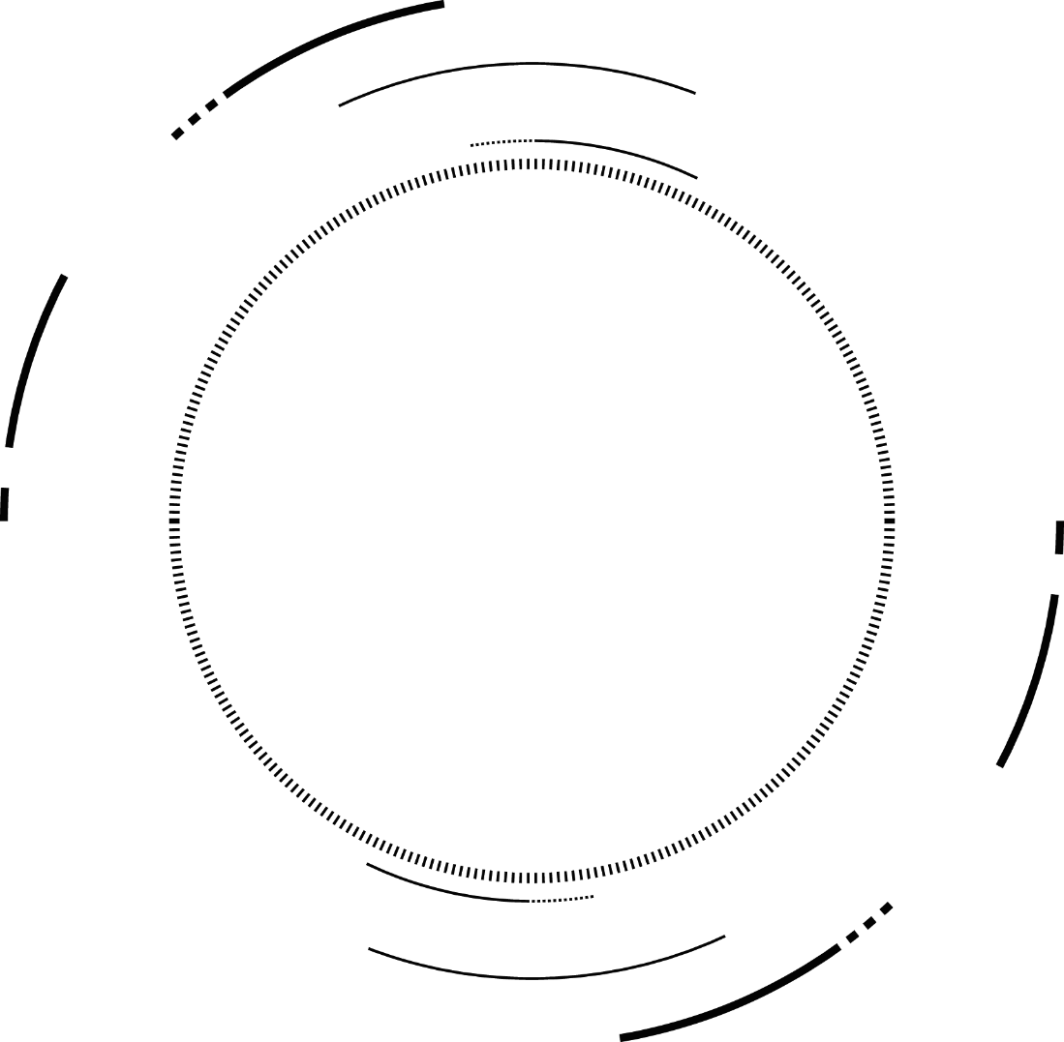


Bài đọc nói về cuộc đời của Hải Thượng Lãn Ông. Ông không chỉ là một thầy thuốc hết lòng thương yêu và chăm sóc người bệnh và còn là một tấm gương sáng về ý thức tự học để trở thành thầy thuốc giỏi, một bậc danh y của nước ta.
Nội
dung bài

Slide 9
Luyện đọc lại

Slide 10

Đọc diễn cảm ngắt, nghỉ đúng từng câu văn theo cảm xúc của tác giả
Đoạn 1,2 đọc với giọng đọc với giọng nhẹ nhàng.

